Slide 1

Análise de Dados de
Transcriptômica Espacial
Flávio Gabriel Carazza-Kessler
Mestre em Bioquímica, UFRGS
Doutorando em Bioinformática, UFPR

Slide 2
Análise de Dados de Transcriptômica Espacial
Objetivo
Apresentar os fundamentos teóricos relacionadas à transcriptômica de alta resolução, com foco em transcriptômica espacial
Treinamento prático com os passos fundamentais para a análise desse tipo de dado.
Capacitação para aplicação desses fundamentos nas áreas da Ciência da Saúde e Biológicas
Aula 1
Introdução à transcriptômica espacial
Aula 2
Pré-processamento + Análises iniciais
Aula 3
Análise Downstream
Fundamentos teóricos: metodologias e análise.
Apresentação ao ambiente das aulas práticas.
Upload de dados
Etapas de pré-processamento, clusterização
Seurat
Deconvolução
Comunicação celular
Visualização dos dados
Spin-off

Slide 3
Introdução às transcriptômicas de alta resolução
Apresentações
Fundamentos teóricos
  Objetivo de transcriptômicas de alta resolução
  Métodos de transcriptômica de células individuais
  Métodos de transcriptômica espacial
  Análise de dados
  Workflows de análise de dados de transcriptômica espacial
Preparação do ambiente para análise

Slide 4
Apresentação

Slide 5
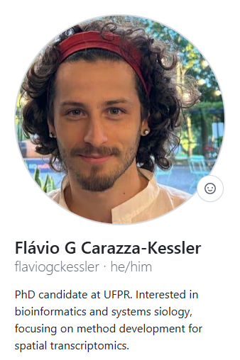


Instrutores
Doutorando em Bioinformática na UFPR
Mestre em Bioquímica pela UFRGS
Bacharel em Biotecnologia pela UFRGS (Bioinformática)
Recentemente, tem atuado no desenvolvimento de ferramentas de análise de dados de transcriptômica espacial. Associado ao grupo SysbioLab, PPG Associado em Bioinformática UFPR.
github.com/flaviogckessler github.com/sysbiolab flaviogckessler@gmail.com

Slide 6


Instrutores
Doutoranda em Bioinformática na UFPR, com período sanduíche no The Rosalind Franklin Institute (Reino Unido)
Mestre em Engenharia de Bioprocessos e Biotecnologia pela UFPR
Bacharel em Engenharia de Bioprocessos e Biotecnologia pela UFPR
Recentemente, tem atuado no desenvolvimento de ferramentas de análise de dados de transcriptômica espacial. Associada ao grupo SysbioLab, PPG Associado em Bioinformática UFPR.
github.com/lanabpq github.com/sysbiolab lanapeters@ufpr.br

Slide 7


Instrutores
Mestrando em Bioinformática na UFPR
Especializações em Data Science Big Data e Inteligência Artificial Generativa
Bacharel em Biomedicina pela UFPR
Recentemente, tem atuado no desenvolvimento de ferramentas de análise de dados de transcriptômica espacial. Associado ao grupo SysbioLab, PPG Bioinfo UFPR.
github.com/JonathanBack github.com/sysbiolab jonathanback01@gmail.com

Slide 8
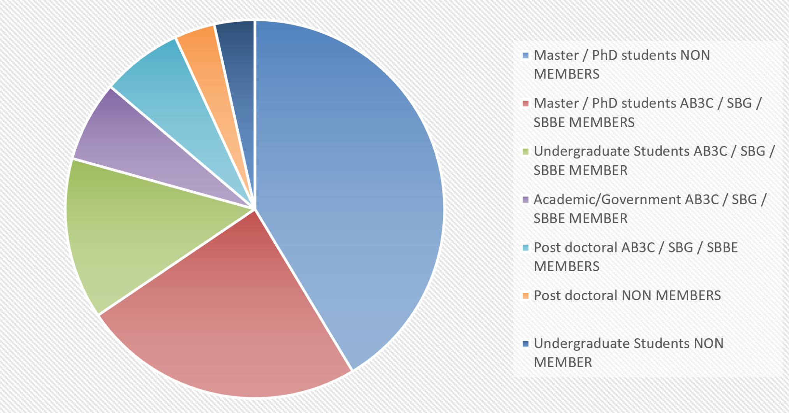
Participantes
curso semelhante anterior

Slide 9

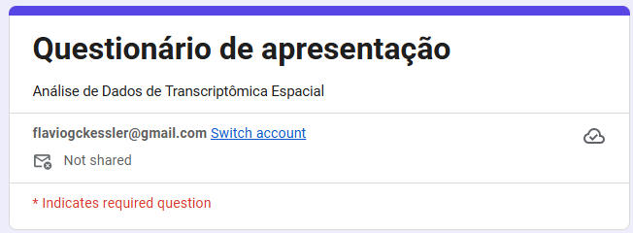
Participantes

Slide 10


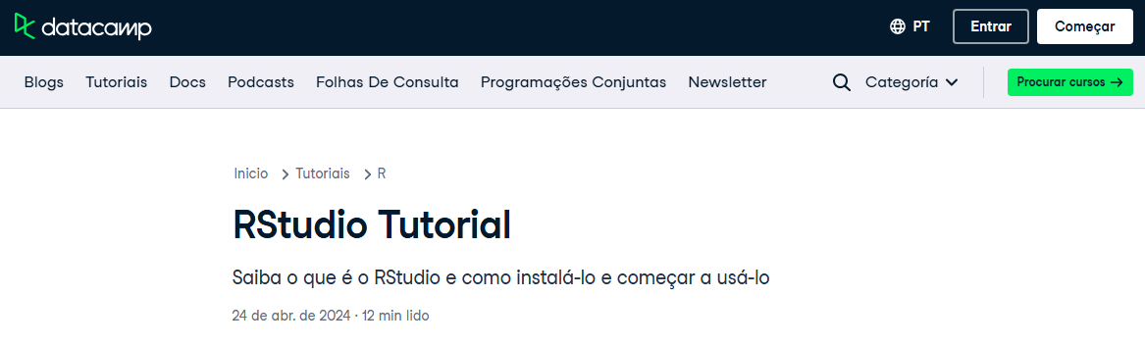
Ambiente do curso
Atividades práticas: Google Classroom
Tutorial do RStudio para iniciantes: Um guia completo | DataCamp

Slide 11
Fundamentos
teóricos

Slide 12
Objetivo de transcriptômicas de alta resolução

Slide 13

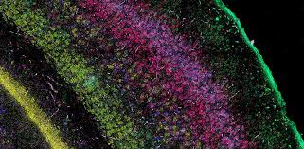
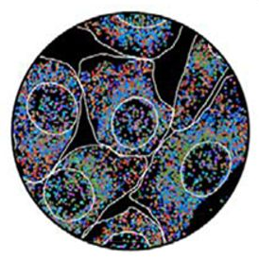
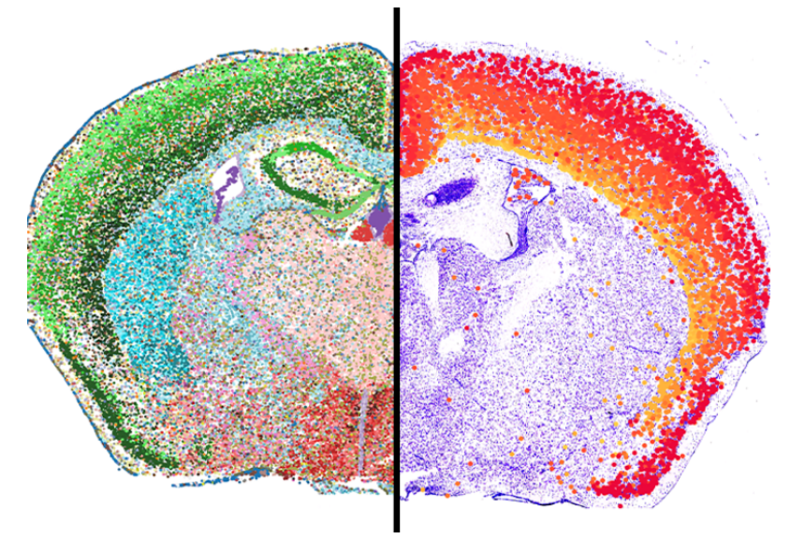
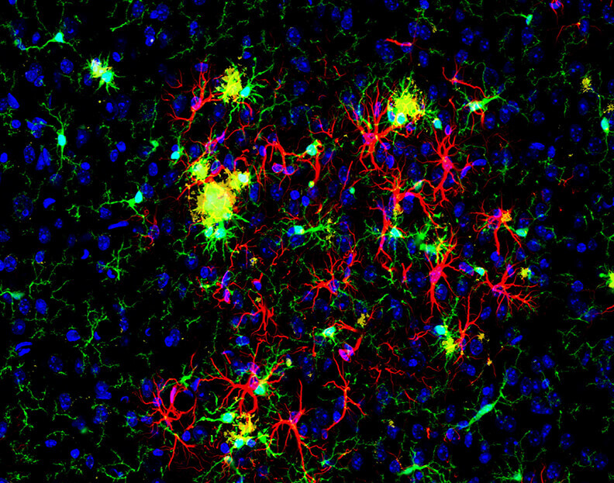
Amostras biológicas têm diferentes níveis de complexidade
100µm
10µm
2mm
1mm
100µm

Slide 14
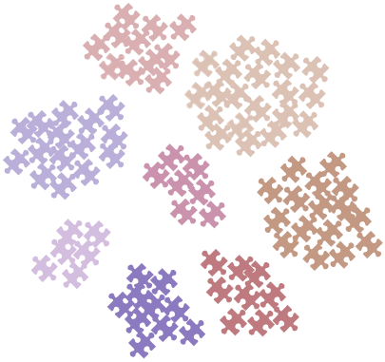
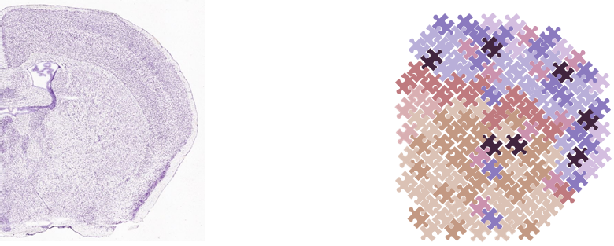
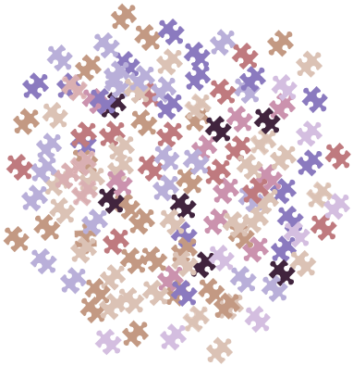

Lisados celulares mascaram essa complexidade
Manutenção de informações célula-específicas
Amostra complexa
Heterogeneidade
Lisado
Manutenção de informações local-específicas

Slide 15
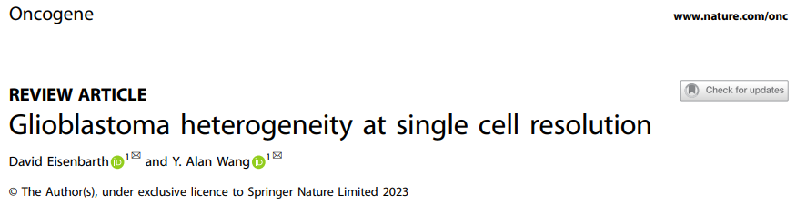
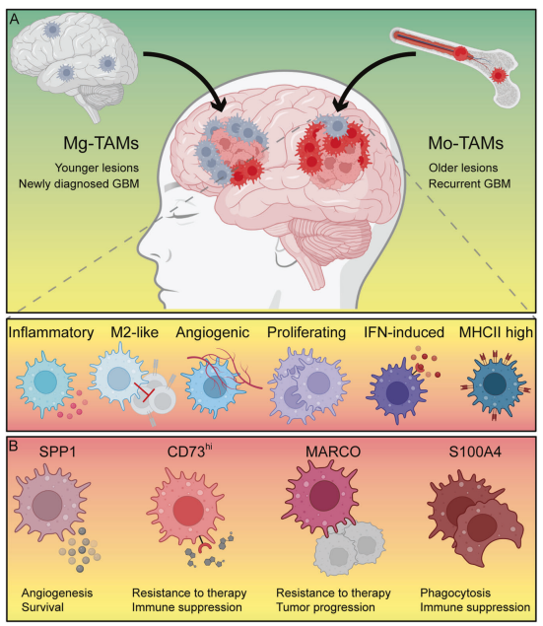
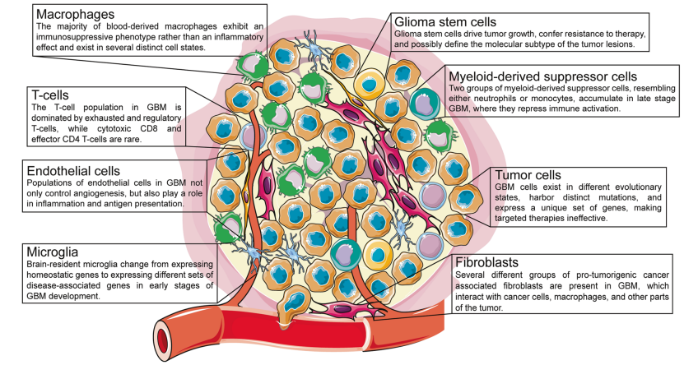
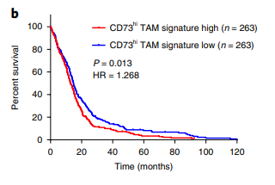
Essa complexidade tem relevância clínica

Slide 16
Transcriptômicas de alta resolução
vs. RNA-seq clássico (bulk)
Manutenção de informações célula-específicas
RNA-seq de células individuais
Amostra complexa
Heterogeneidade
Lisado
Bulk RNA-seq
Manutenção de informações local-específicas
Transcriptômica espacial

Slide 17
Transcriptômica com Sequenciamento de Nova Geração (NGS)
Transcriptômica de alta resolução:
Manutenção da informação célula-específica ou espaço-específica
Preparo de biblioteca
Síntese de cDNA, fragmentação, adição de adaptadores
Sequenciamento
Amplificação e sequenciamento em si
Análise de um conjunto de dados de alta heterogeneidade e dimensionalidade
Análise
Controle de qualidade, alinhamento, quantificação, normalização e expressão diferencial

Slide 18
Métodos de transcriptômica de células individuais

Slide 19

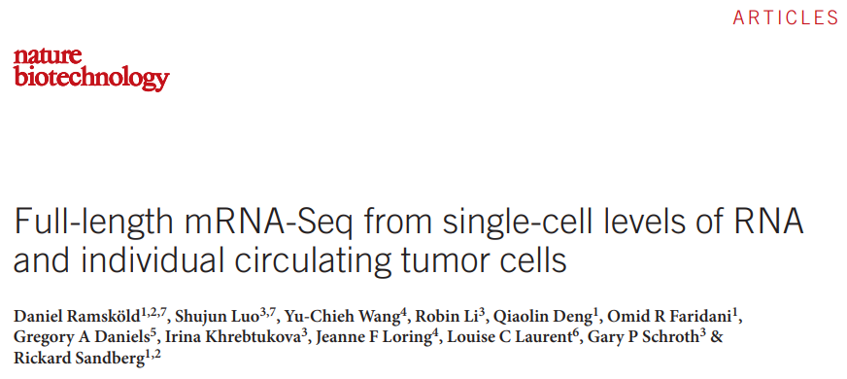

Single-cell RNA-seq (scRNA-seq)
Evolução de tecnologias
Métodos baseados em poços (plate-based)
2009
2012
SMART-Seq

Slide 20
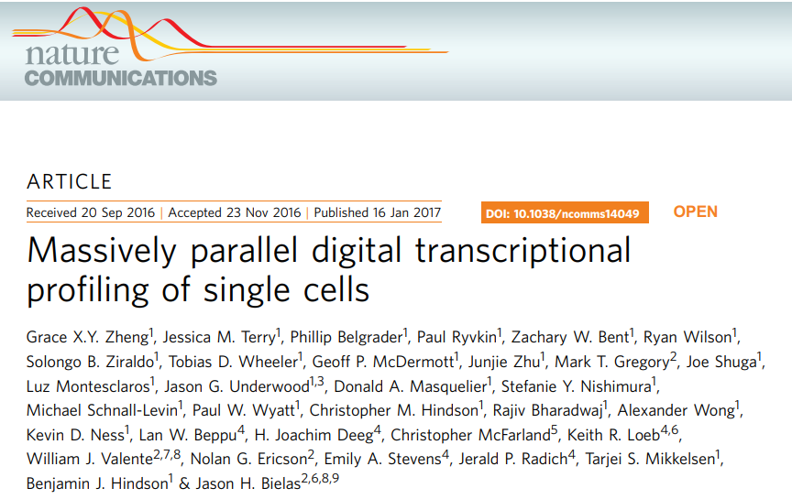


Single-cell RNA-seq (scRNA-seq)
Evolução de tecnologias
Métodos baseados em gotículas (droplet-based)
2009
2012
2015
2016
SMART-Seq
Chromium (GemCode)
Drop-seq

Slide 21
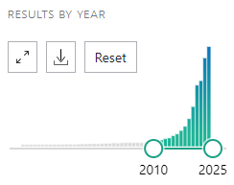
Single-cell RNA-seq (scRNA-seq)
Evolução de tecnologias
Outros métodos…
2009
2012
2015
2016
2026
SMART-Seq
Chromium (GemCode)
Sci-seq
Rhapsody
Split-seq
Drop-seq
Seq-well
Microwell-seq

Slide 22
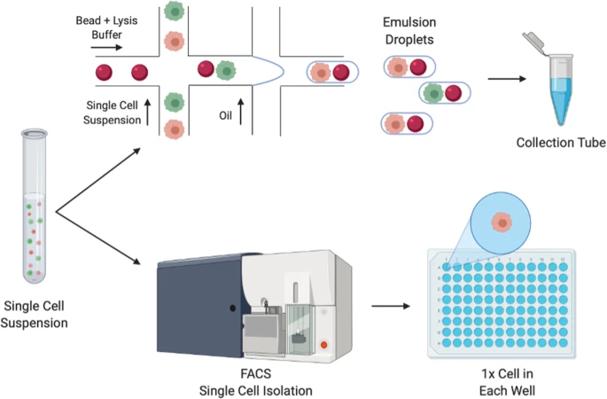
Single-cell RNA-seq (scRNA-seq)
Princípios
Probst, V., Simonyan, A., Pacheco, F. et al. Benchmarking full-length transcript single cell mRNA sequencing protocols. BMC Genomics 23, 860 (2022). https://doi.org/10.1186/s12864-022-09014-5
As técnicas de transcriptômica de células individuais envolvem alguns desafios:
Obtenção de células únicas.
Amplificação de cDNA de forma célula-específica.
Marcação das bibliotecas de cDNA de forma célula-específica.

Slide 23
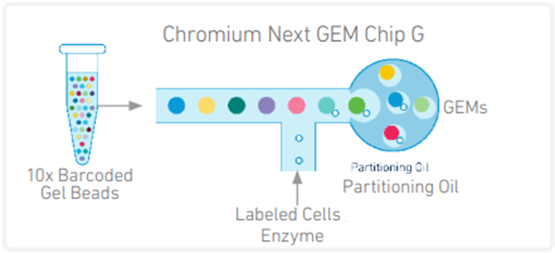
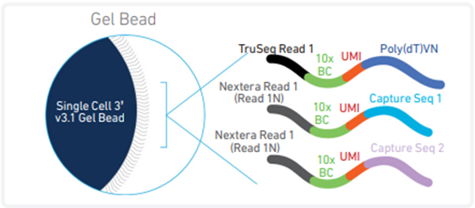
Single-cell RNA-seq (scRNA-seq)
Princípios
GEMs (Gel Bead-in-Emulsions)
Emulsão de óleo e gotículas de solução aquosa, as quais contém:
1 bead, primers com 1 barcode, 1 célula, e demais reagentes para RT-PCR.
Chromium 10X Genomics (droplet-seq)
Obtenção de células únicas.
Amplificação de cDNA de forma célula-específica.
Marcação das bibliotecas de cDNA de forma célula-específica.

Slide 24
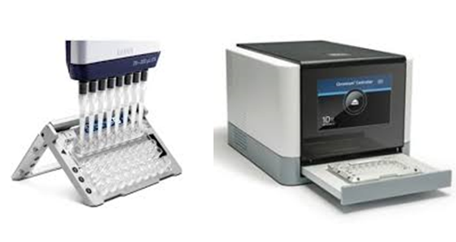
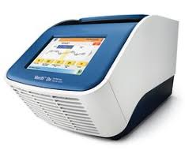
Single-cell RNA-seq (scRNA-seq)
Princípios
Equipamento de microfluídica
Chip
Chromium 10X Genomics (droplet-seq)
Obtenção de células únicas:
Amplificação de cDNA de forma célula-específica.
Marcação das bibliotecas de cDNA de forma célula-específica.
GEMs
RT-PCR

Slide 25
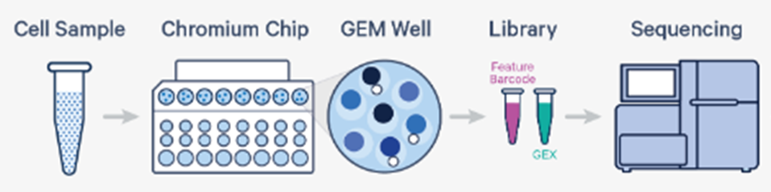
Single-cell RNA-seq (scRNA-seq)
Princípios
Não é o melhor método para caracterizar profundamente o perfil transcricional de populações celulares.
Preparo de amostra
Captura de células únicas
Biblioteca de cDNA
Sequenciamento (NGS)
Suspensão de células únicas!
Preparo tecido-dependente.
Perda de células sensíveis.
Baseado em gotículas (droplet-based), formadas por microfluídica.
Transcrito incompleto (extremidade 5’ ou 3’).
Amplificação por PCR.
Baixa cobertura
(muitos transcritos ficam de fora!)
Poder suficiente para separar tipos e estados celulares.
Excelente custo-benefício: células/$$.

Slide 26
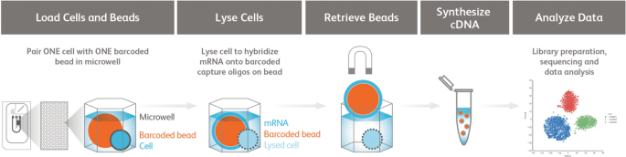
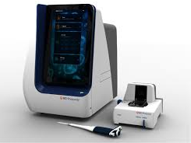
Outros métodos
BD Rhapsody
Captura de células únicas
Baseado em nanopoços (nanowell-based)

Slide 27
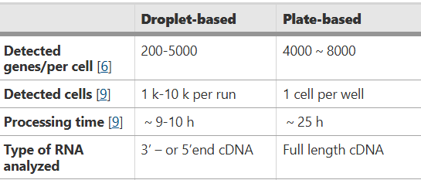
Droplet-based vs. Plate-based
Probst, V., Simonyan, A., Pacheco, F. et al. Benchmarking full-length transcript single cell mRNA sequencing protocols. BMC Genomics 23, 860 (2022). https://doi.org/10.1186/s12864-022-09014-5
Mais células
Mais genes e counts /célula

Slide 28

Conteúdos extras
Princípios e planejamento experimental
Métodos de geração de bibliotecas scRNA-seq
Haque et al, 2017. DOI 10.1186/s13073-017-0467-4
A practical guide to single-cell RNA-sequencing for biomedical research and clinical applications
De Simone et al, 2025. DOI 10.1093/nar/gkae1186
A comprehensive analysis framework for evaluating commercial single-cell RNA sequencing technologies
Vídeo
Single Cell Gene Expression Protocol v3.1 | Assemble Chromium Next GEM Chip G
https://www.youtube.com/watch?v=cH8ldAqKUzE

Slide 29
Métodos de
transcriptômica espacial

Slide 30
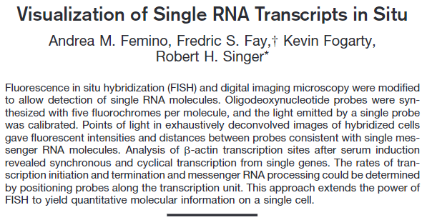
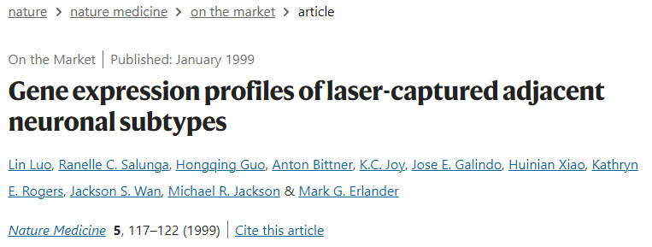
RNA-seq espacial
Evolução de tecnologias
Métodos baseados em hibridização in situ
2000
Métodos baseados em microdissecção

Slide 31
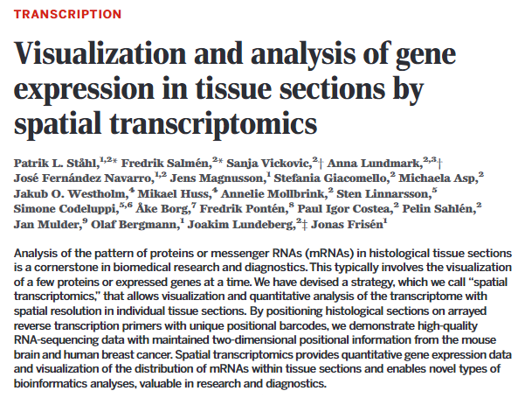
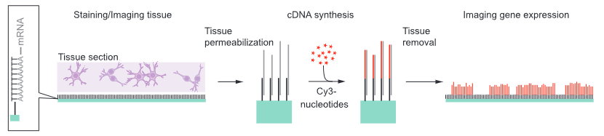
RNA-seq espacial
Evolução de tecnologias
2000
2016
Transcriptômica espacial

Slide 32
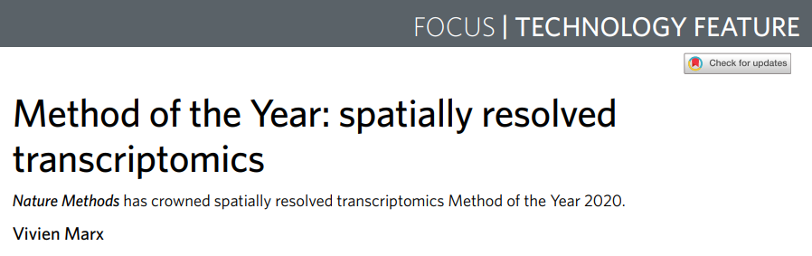
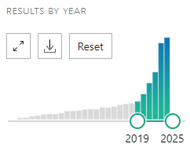
RNA-seq espacial
Evolução de tecnologias
2000
2016
2019
Transcriptômica espacial
Slide-Seq
Visium

Slide 33
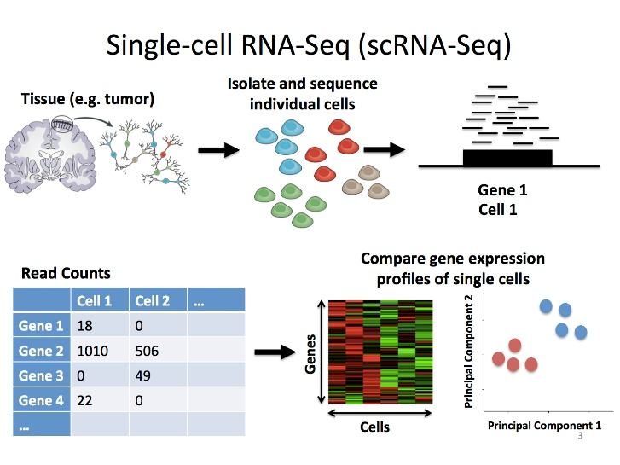
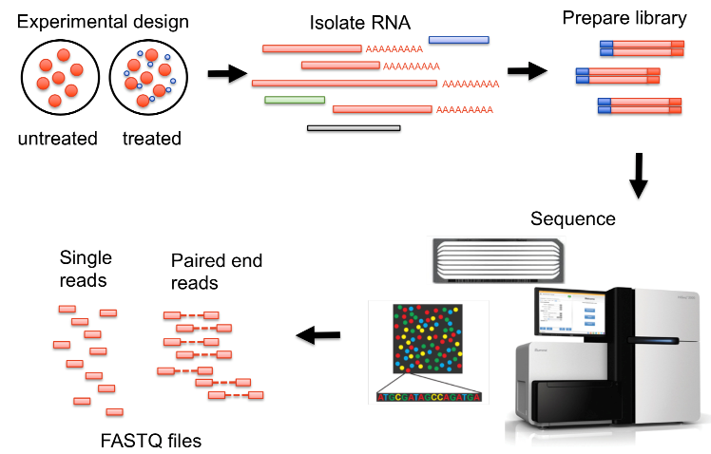
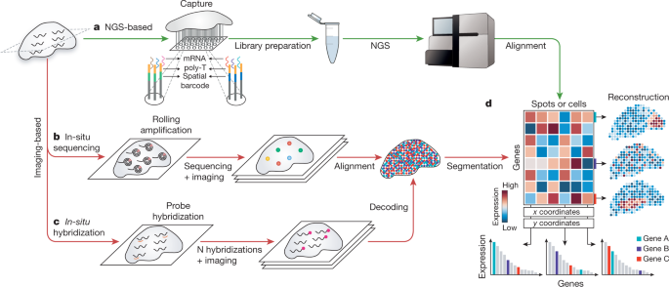
RNA-seq espacial
Princípios
bulk RNAseq
scRNAseq
Spatial Transcriptomics
2006
2009
2016
OBJETO
SUJEITO
CONTEXTO
RNA
Célula
Tecido
X
X
X
X
X
X

Slide 34
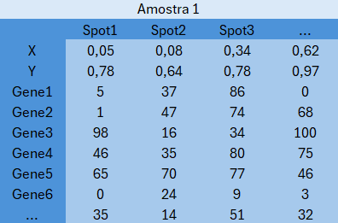
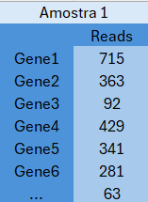
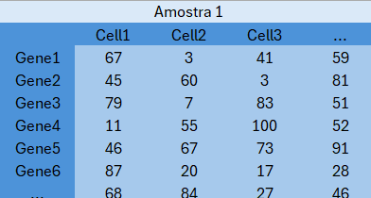
RNA-seq espacial
Princípios
bulk RNAseq
scRNAseq
Spatial Transcriptomics

Slide 35
RNA-seq espacial
Tecnologias
Plataformas
Baseada em sequenciamento
Baseada em imagem
Baseada em molécula
Cobertura gênica mais ampla (por exemplo, o transcriptoma completo)
Resolução espacial mais elevada (por exemplo, resolução em nível de célula única ou subcelular).
Notes:
As plataformas podem ser agrupadas, de modo geral, em tecnologias “baseadas em sequenciamento” e “baseadas em imagem”; algumas destas últimas podem ser subdivididas em categorias “baseadas em moléculas” ou não.
As plataformas baseadas em sequenciamento tendem a oferecer uma cobertura gênica mais ampla (por exemplo, o transcriptoma completo),
enquanto as plataformas baseadas em imagem tendem a proporcionar uma resolução espacial mais elevada (por exemplo, resolução em nível de célula única ou subcelular).

Slide 36
RNA-seq espacial
Tecnologias – Transcriptômica espacial baseada em sequenciamento
Capturam informações moleculares em um conjunto de locais de medição espacial em um corte de tecido disposto sobre uma lâmina
  A localização espacial é identificada por meio de um código de barras (barcode) exclusivo para cada ponto de medição, e as leituras são sumarizadas (por exemplo, na forma de contagens) de acordo com características como genes ou segmentos (bins).
Vantagem: as características representam um conjunto não direcionado (untargeted) de entidades moleculares, dispensando, portanto, a seleção e a otimização de painéis.
  Na prática, muitos ensaios espaciais ainda exigem painéis (ex.: variantes espaciais de CITE-seq, Visium v2 e Visium HD
A resolução espacial varia entre as plataformas e depende do tamanho e do espaçamento entre os locais de medição espacial.
  Os locais de medição espacial são frequentemente denominados “spots”, “beads” ou “bins”.
Notes:
Plataformas baseadas em sequenciamento capturam informações moleculares (que podem representar expressão gênica, ligação ao DNA, marcadores conjugados a anticorpos, etc.) em um conjunto de locais de medição espacial em um corte de tecido disposto sobre uma lâmina. A localização espacial é identificada por meio de um código de barras (barcode) exclusivo para cada ponto de medição, e as leituras são sumarizadas (por exemplo, na forma de contagens) de acordo com características como genes ou segmentos (bins).
A vantagem do sequenciamento é que, tipicamente, as características representam um conjunto não direcionado (untargeted) de entidades moleculares, dispensando, portanto, a seleção e a otimização de painéis. Na prática, muitos ensaios espaciais ainda exigem painéis (como, por exemplo, variantes espaciais do CITE-seq); além disso, ensaios como o Visium (v2 WT) e o Visium HD (WT) utilizam painéis de captura de genes que abrangem todo o transcriptoma, o que significa que nem sempre podem ser aplicados a organismos não modelo.
A resolução espacial varia entre as plataformas e depende do tamanho e do espaçamento entre os locais de medição espacial. Dependendo da resolução espacial e da densidade celular do tecido em uma determinada amostra biológica, cada local de medição espacial pode conter zero, uma ou várias células. Nessas plataformas, os locais de medição espacial são frequentemente denominados “spots”, “beads” ou “bins”.

Slide 37
RNA-seq espacial
Tecnologias – Transcriptômica espacial baseada em sequenciamento
Notes:
Fonte: https://blog.latch.bio/p/landscape-of-sequencing-based-spatial

Slide 38
RNA-seq espacial
Tecnologias – Transcriptômica espacial baseada em imagem
Identificam a localização espacial de moléculas de RNA individuais por meio de hibridização in situ sequencial (ISH) ou sequenciamento in situ (ISS), abrangendo painéis direcionados de até centenas ou milhares de genes.
  Transcritos são identificados individualmente → dados brutos são coletados com resolução espacial subcelular.
A segmentação de imagens é utilizada para identificar os limites de células ou núcleos individuais e, durante o pré-processamento, associar as moléculas de RNA a essas células ou núcleos.
A seleção de conjuntos direcionados de genes biologicamente informativos para um experimento — processo conhecido como desenho de painel (panel design) — é um aspecto fundamental no planejamento experimental.
Notes:
Plataformas baseadas em imagem (ou plataformas baseadas em moléculas) identificam a localização espacial de moléculas de RNA individuais por meio de hibridização *in situ* (ISH) sequencial ou sequenciamento *in situ* (ISS), abrangendo painéis direcionados de até centenas ou milhares de genes. Como os transcritos são identificados individualmente, os dados brutos são coletados com resolução espacial subcelular.
A segmentação de imagens é utilizada para identificar os limites de células ou núcleos individuais e, durante o pré-processamento, associar as moléculas de RNA a essas células ou núcleos. A segmentação em nível celular é um desafio, especialmente devido à sobreposição de células (isto é, as células possuem uma organização tridimensional, e o plano representado por um corte de tecido pode conter material proveniente de múltiplas células em uma determinada coordenada x/y). Após a segmentação, as contagens de genes podem ser agregadas ao nível celular, ou as análises podem ser realizadas diretamente no nível das moléculas. As análises em nível celular podem reaproveitar métodos desenvolvidos para dados de transcriptômica espacial em nível de "pontos" (*spots*) ou dados de célula única (*single-cell*).
A seleção de conjuntos direcionados de genes biologicamente informativos para um experimento — processo conhecido como desenho de painel (*panel design*) — é um aspecto fundamental no planejamento experimental. Existem diversas opções disponíveis comercialmente de conjuntos de genes direcionados, adequados para contextos biológicos específicos.

Slide 39
RNA-seq espacial
Tecnologias – Transcriptômica espacial baseada em imagem
Notes:
Fonte: https://blog.latch.bio/p/landscape-of-sequencing-based-spatial

Slide 40
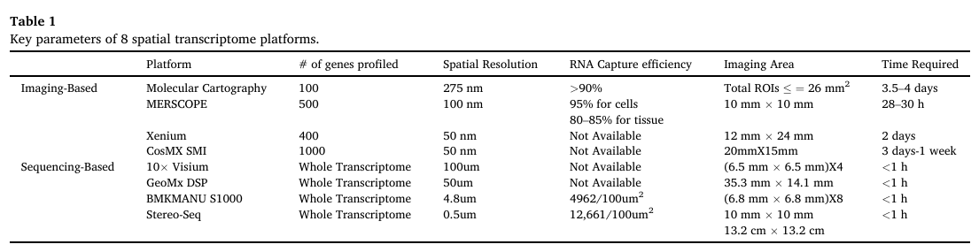
RNA-seq espacial
Tecnologias - Princípios
10x Visium
GeoMX
BMKMANU
Stereo-Seq
Resolução
Desempenho
10x Xenium
CosMX
Molecular Cartography
MERSCOPE
(Wang, Y. et al., Genomics 2023)

Slide 41
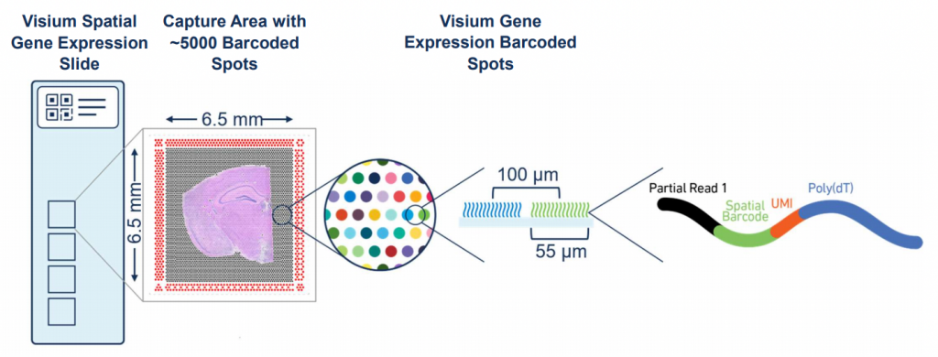
RNA-seq espacial
Princípios - Tecnologia Visium
Visium Spatial Gene Expression
Visium v1 & v2

Slide 42

RNA-seq espacial
Princípios - Tecnologia Visium
Visium:
v1 &v2
HD
Diâmetro do Spot:
55µm
2µm
~Células por Spot:
1 a 10
até 1
(subcelular)

Slide 43
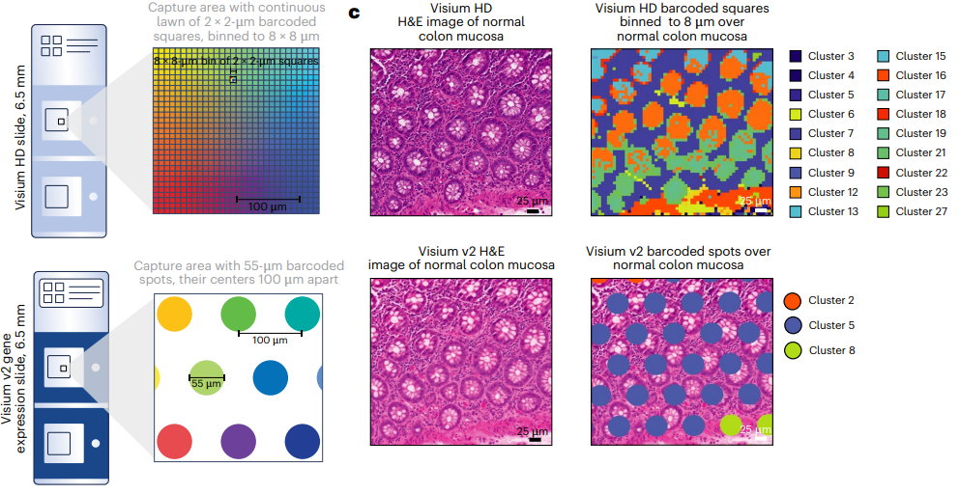
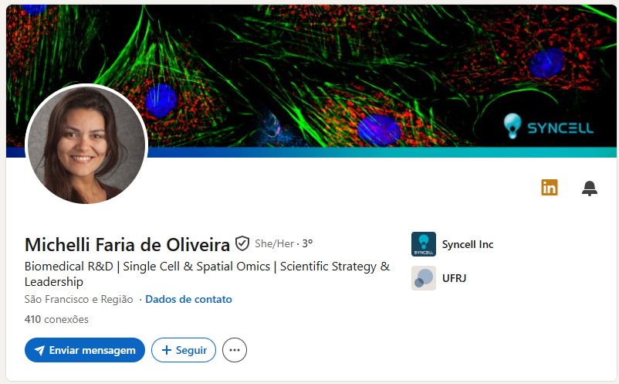
RNA-seq espacial
Princípios - Tecnologia Visium
Visium HD
Visium v2
Visium HD paper: Oliveira et al. (2025)
É do BR!!!

Slide 44
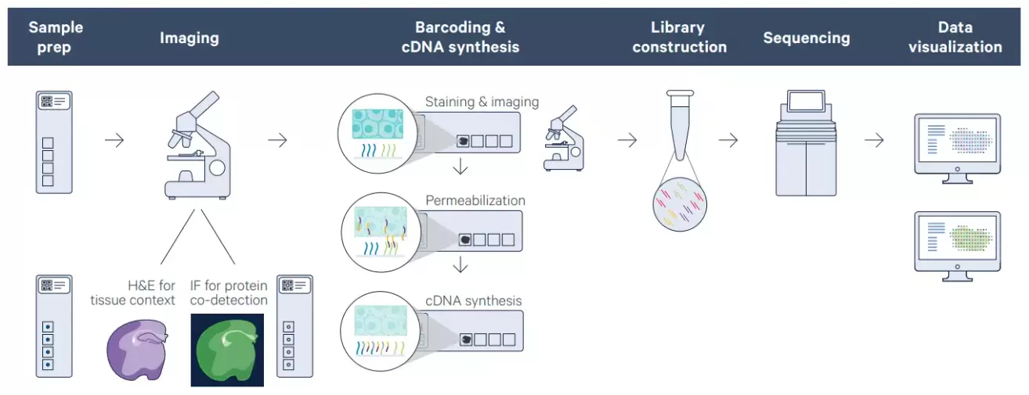
RNA-seq espacial
Princípios - Tecnologia Visium
Visium Spatial Gene Expression
Barcode com info XY

Slide 45
Conteúdos extras
Métodos de geração de bibliotecas de RNA-seq espacial
Moffitt et al, 2022. DOI 10.1038/s41576-022-00515-3
The emerging landscape of spatial profiling technologies.
Vídeo
Série Visium Spatial Gene Expression Protocol
https://www.youtube.com/playlist?list=PLfaSRwcfHcq1acX1nuTFcUGClpNRPEyHH

Slide 46
Análise de dados

Slide 47


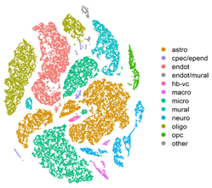
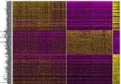
Passos da análise de dados de transcriptômica de alta resolução
Preparo da matriz de counts
Trimming, controle de qualidade, alinhamento, contagem.
Pré-processamento
Controle de qualidade, normalização, redução de dimensionalidade
Separação das populações
Clusterização
Anotação das populações
Automatizada ou não, assistida por scores.
Análise em si
Expressão diferencial, pseudotime, predição de comunicação celular, enriquecimento funcional

Slide 48
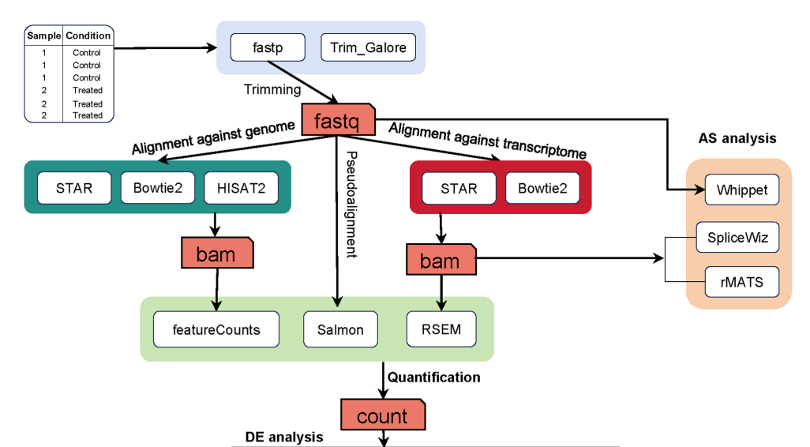
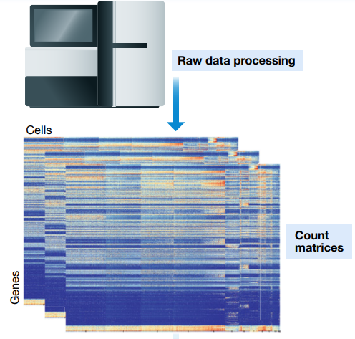
Passos da análise de dados de transcriptômica de alta resolução
Malte D Luecken1 & Fabian J Theis. Mol Syst Biol. (2019) 15: e8746, Current best practices in single-cell RNA-seq analysis: a tutorial doi: 10.15252/msb.20188746
Jiang et al. BMC Genomics (2024) 25:631 A comprehensive workfow for optimizing RNA-seq data analysis. doi: https://doi.org/10.1186/s12864-024-10414-y
Preparo da matriz de counts
Trimming, controle de qualidade, alinhamento, contagem.
No caso de tecnologias da 10x Genomics (Visium):
Essas etapas são realizadas ferramentas internas:
- Cell Ranger
- Space Ranger

Slide 49
Passos da análise de dados de transcriptômica de alta resolução
Preparo da matriz de counts
Trimming, controle de qualidade, alinhamento, contagem.
Pré contagem:
As transcriptômicas de alta resolução demandam demultiplexação por barcodes e deduplicação por UMI (Unique Molecular Identifier) — inexistentes no bulk.
Barcodes celulares: para identificar a célula de origem.
UMIs (Unique Molecular Identifiers): para evitar contagens infladas por PCR.

Slide 50
Passos da análise de dados de transcriptômica de alta resolução
Preparo da matriz de counts
Trimming, controle de qualidade, alinhamento, contagem.
Pré contagem:
As transcriptômicas de alta resolução demandam demultiplexação por barcodes e deduplicação por UMI (Unique Molecular Identifier) — inexistentes no bulk.
Barcodes celulares: para identificar a célula de origem.
UMIs (Unique Molecular Identifiers): para evitar contagens infladas por PCR.
Caso queira ler mais:
Reads to countos. OSTA, Bioconductor
https://bioconductor.org/books/3.22/OSTA/pages/seq-reads-to-counts.html

Slide 51
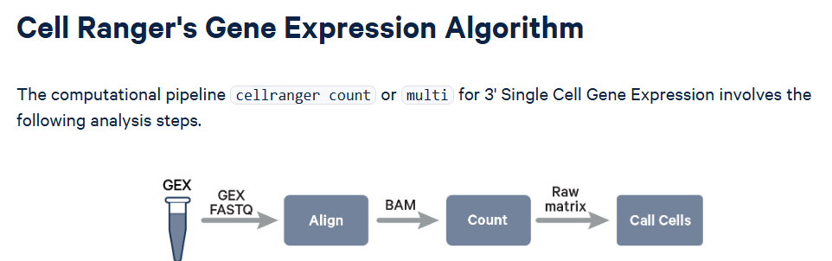

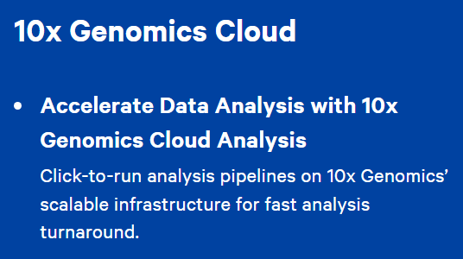
Passos da análise de dados de transcriptômica de alta resolução
Preparo da matriz de counts
Trimming, controle de qualidade, alinhamento, contagem.
Ferramentas
single-cell

Slide 52


Passos da análise de dados de transcriptômica de alta resolução
Preparo da matriz de counts
Trimming, controle de qualidade, alinhamento, contagem.
Ferramentas
Space Ranger: Visium

Slide 53
Volume e complexidade de dados

Slide 54
Volume e complexidade de dados
Amostra = barcode
(célula/spot)
amostra1
amostra2
amostra3
amostra4
gene1
gene2
gene3
gene4
gene5
gene6
gene7
gene8
gene9
gene10
gene11
gene12
…
(>10^3)
counts
counts
Bulk RNA

Slide 55
Volume e complexidade de dados
Amostra = barcode
(célula/spot)
… (>10^3)
gene1
gene2
gene3
gene4
gene5
gene6
gene7
gene8
gene9
gene10
gene11
gene12
…
(>10^3)
counts
counts
counts

Slide 56
Volume e complexidade de dados
Amostra = barcode
(célula/spot)
… (>10^3)
gene1
gene2
gene3
gene4
gene5
gene6
gene7
gene8
gene9
gene10
gene11
gene12
…
(>10^3)
counts
counts
counts
Maior quantidade de dados
single-cell ou RNAseq espacial

Slide 57

Volume e complexidade de dados

Slide 58
Volume e complexidade de dados
Matrizes muito esparsas

Slide 59

Volume e complexidade de dados

Slide 60
Volume e complexidade de dados
Amostras mais heterogêneas

Slide 61
Passos da análise de dados de transcriptômica de alta resolução
Enfoque do curso:
Pré-processamento
Controle de qualidade, normalização, redução de dimensionalidade
Separação das populações
Clusterização
Anotação das populações
Automatizada ou não, assistida por scores.
Análise em si
Expressão diferencial, pseudotime, predição de comunicação celular, enriquecimento funcional

Slide 62
Workflows de análise de dados de transcriptômica espacial

Slide 63


Workflows de análise de dados
Em R
Bioconductor
  OSTA

Slide 64

Workflows de análise de dados
Em R
Bioconductor – objeto SpatialExperiment
Notes:
a SPE object consists of (i) assays containing expression counts, (ii) rowData containing information on features, i.e. genes, (iii) colData containing information on spots or cells, including non-spatial and spatial metadata, (iv) spatialCoords containing spatial coordinates, and (v) imgData containing image data. For spot-based data, a single assay named counts is used.

Slide 65



Workflows de análise de dados
Em R
Seurat
Seurat V5
Notes:
a SPE object consists of (i) assays containing expression counts, (ii) rowData containing information on features, i.e. genes, (iii) colData containing information on spots or cells, including non-spatial and spatial metadata, (iv) spatialCoords containing spatial coordinates, and (v) imgData containing image data. For spot-based data, a single assay named counts is used.

Slide 66


Workflows de análise de dados
Em Python
Squidpy
SpatialData
Squidpy
SpatialData (scverse)
Notes:
SpatialData (Marconato et al. 2025) provides a framework within the scverse ecosystem for unified storage and manipulation of multi-modal spatial omics data
Squidpy (Palla et al. 2022) provides diverse tooling for spatial omics data analysis in Python/scverse.

Slide 67
Workflows de análise de dados
Em Python
(não utilizaremos no curso)
Squidpy
SpatialData
Squidpy
SpatialData (scverse)
Notes:
a SPE object consists of (i) assays containing expression counts, (ii) rowData containing information on features, i.e. genes, (iii) colData containing information on spots or cells, including non-spatial and spatial metadata, (iv) spatialCoords containing spatial coordinates, and (v) imgData containing image data. For spot-based data, a single assay named counts is used.

Slide 68

Intervalo

Slide 69
Preparação do
ambiente para análise

Slide 70
Ambiente do curso
Atividades práticas: Google Classroom

Slide 71

Ambiente do curso
Atividades práticas: Google Classroom

Slide 72

Ambiente do curso
Atividades práticas: Google Classroom
Janelas do RStudio

Slide 73




Importação dos documentos do curso
Criar novo projeto no RStudio:
File > New Project
> New Directory
> New Project
Baixe os scripts que forem disponibilizados e mova para o novo projeto (pasta)
> Escolha nome do projeto e
pasta que ele deve estar no
seu computador

Slide 74


Importação dos documentos do curso
O curso terá todas apresentações e vinhetas (passo-a-passo) disponíveis online no GitHub, por favor acessem o link ou QRCode
Análise de Dados de Transcriptômica Espacial
https://github.com/flaviogckessler/Curso_ST

Slide 75


Vinheta
Abrir na sua pasta local.
Configuração do ambiente RStudio
https://flaviogckessler.github.io/Curso_ST/vinhetas/Configuracao_do_ambiente_RStudio.html

Slide 76

Diretório de trabalho
Interação com o diretório de trabalho do usuário dentro do servidor
(working directory).
Interação com pasta onde estão armazenados os pacotes instalados.

Slide 77

Pacotes para análises
Instalação de pacotes com as funções necessárias para todos os passos das análises.
Repositórios:
CRAN

Slide 78



Pacotes para análises
Instalação de pacotes com as funções necessárias para todos os passos das análises.
Repositórios:
Bioconductor
GitHub

Slide 79
Instalação de R e RStudio
Diversos tutoriais disponíveis para a primeiros passos com R e RStudio.
Recomendação:
Isolar análises em projetos específicos, cada um com o seu conjunto de pacotes.
Evita incompatibilidade entre versões de pacotes
Garante reprodutibilidade dos resultados.
Dataquest 2020.
Tutorial: Getting Started with R and RStudio
https://www.dataquest.io/blog/tutorial-getting-started-with-r-and-rstudio/
Introduction to renv v1.1.4
https://rstudio.github.io/renv/articles/renv.html
Datacamp 2025.
RStudio Tutorial
https://www.datacamp.com/tutorial/r-studio-tutorial

Slide 80
Até a próxima aula

